Slide 1
「網上校管系統」
『新學年策劃』簡介會
教育局
系統及資訊管理組
二零二三年

Slide 2

下載簡報
http://cdr.websams.edb.gov.hk

Slide 3
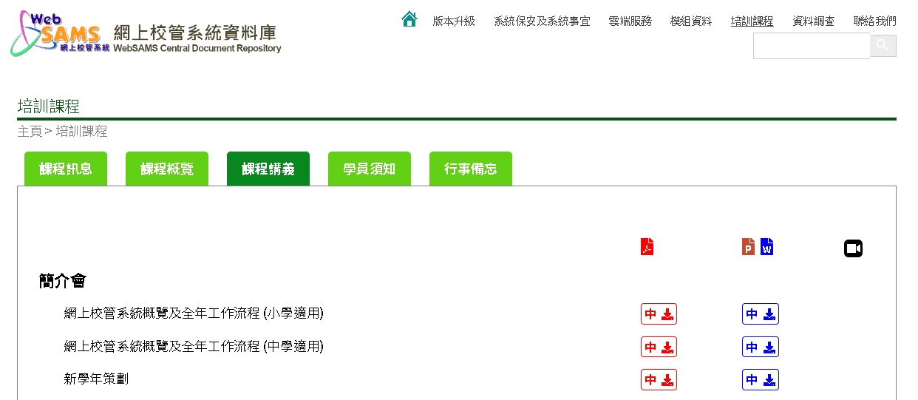
主頁 > 培訓課程 > 課程講義

Slide 4
程序
策劃新學年
學校管理
學生相關模組

Slide 5
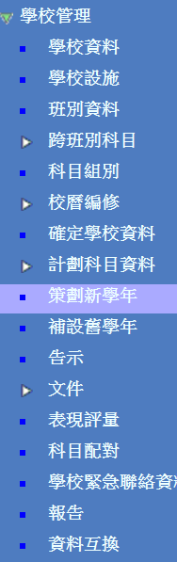
學校管理
策劃新學年

Slide 6
功能概覽
能計劃和處理過渡到新學年時所需的學校資料
減少過程中所衍生的工作量
系統有重設程序的機制

Slide 7
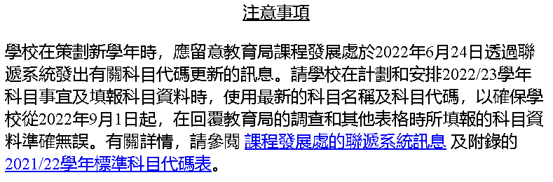
系統顯示提示訊息

Slide 8
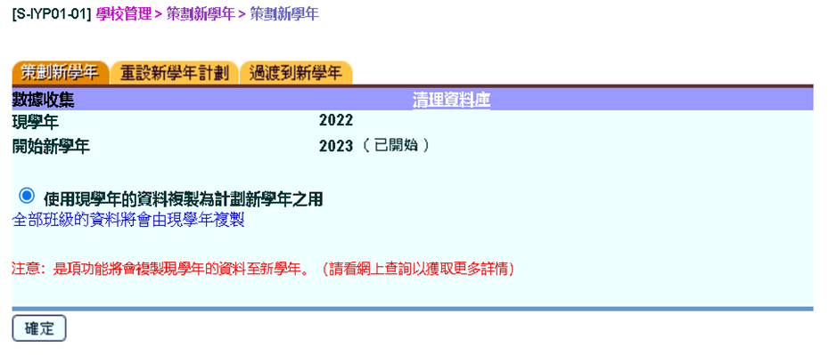

Slide 9
學年過渡策劃流程
過渡到新學年
由現學年過渡到新學年
確定現學年學校資料
確定現學年考績綱要設定
所有在校學生於新學年中必需具備升級記錄
開始新學年
複製現學年的資料到新學年
新學年不存在任何學生的升級記錄
重設新學年計劃
刪除新學年的所有資料

Slide 10
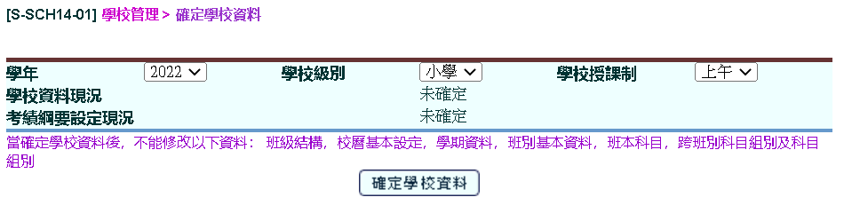
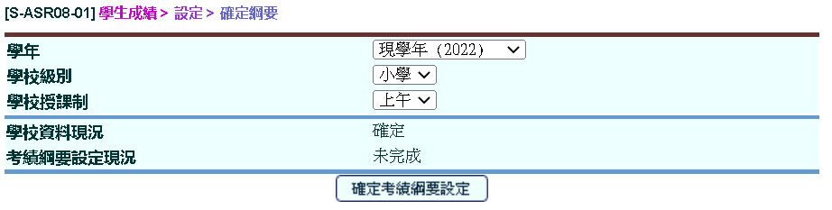
策劃新學年-注意事項
確定現學年的學校資料和考績綱要設定

Slide 11
策劃新學年-注意事項
確定沒有其他用戶登入網上校管系統。
  先行設定系統存取時間 (系統保安>設定>系統設定)
  預先張貼告示 (學校管理>告示)
  使用保安功能將用戶摒除在系統之外(系統保安>存取控制>登入狀況)

Slide 12
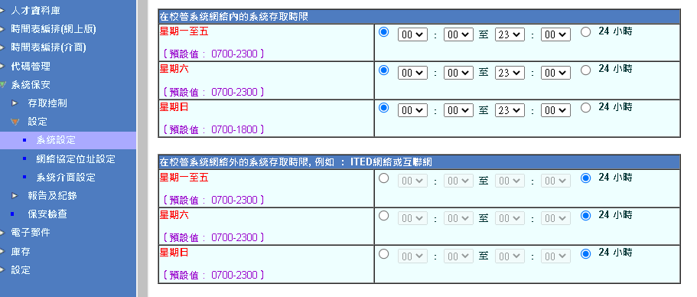
  先行設定系統存取時間
  (系統保安>設定>系統設定)

Slide 13
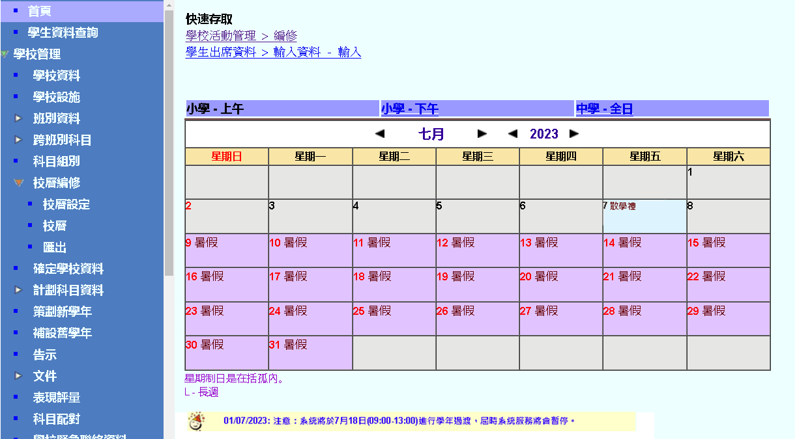
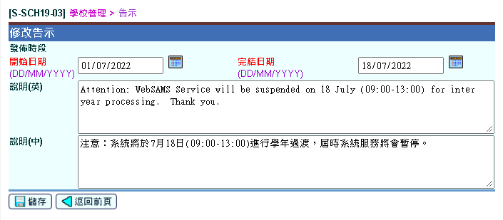
  預先張貼告示
  (學校管理>告示)

Slide 14
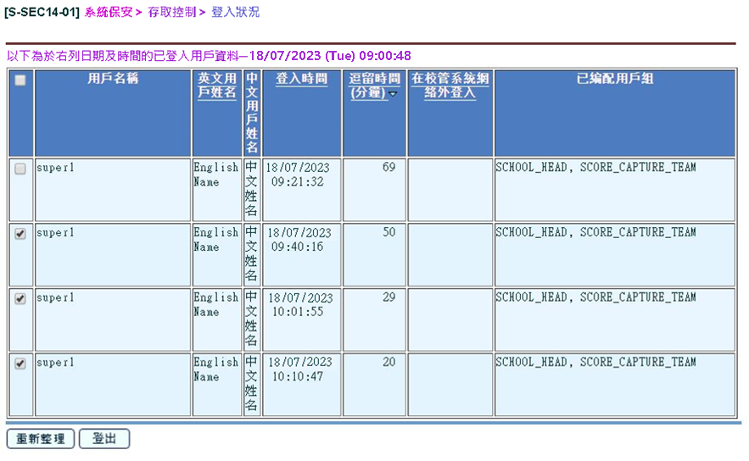
  使用保安功能將用戶摒除在系統之外
  (系統保安>存取控制>登入狀況)

Slide 15
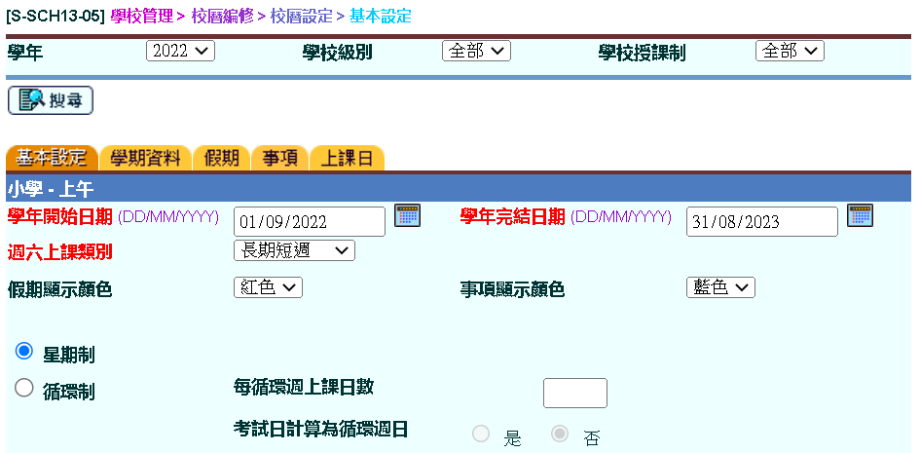
策劃新學年-注意事項
設定校曆資料
  現學年的開始和完結日期

Slide 16
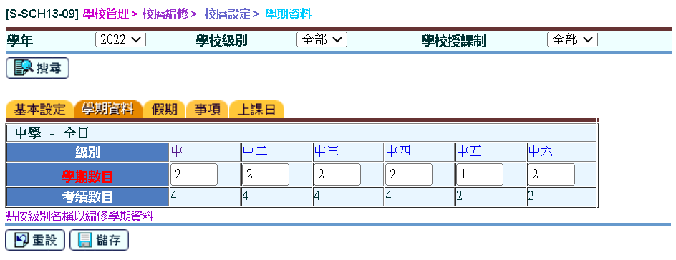
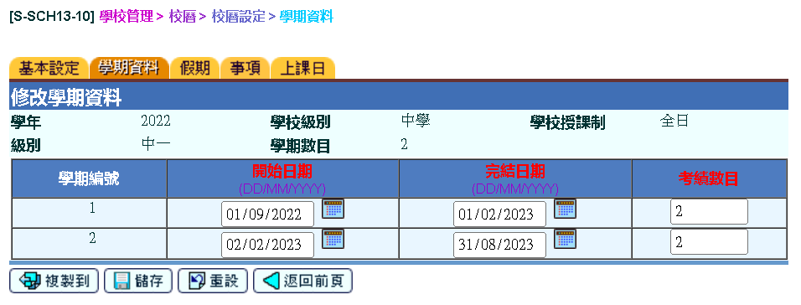
策劃新學年-注意事項
設定校曆資料
  學期資料，即學期數目
  每一個學期的開始和完結日期

Slide 17
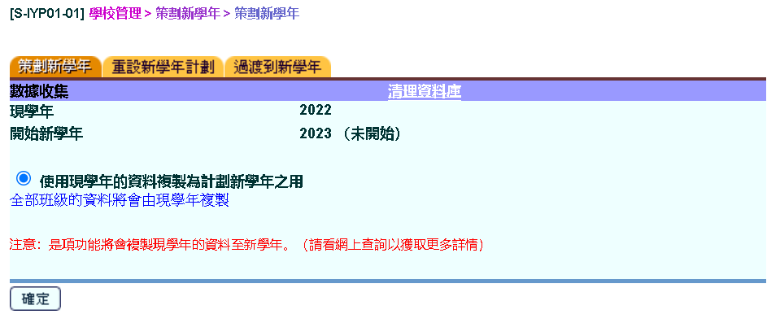
策劃新學年-注意事項
  可以複製資料，開始新學年。

Slide 18
複製的資料
學校資料
考績綱要設定
特殊考績綱要設定
奬懲資料設定
香港學科測驗積分輸入方法
策劃新學年

Slide 19
複製的資料
過程中，倘其中某個模組的資料複製無法完成，資料收集程序將會自行終止。系統不會複製任何資料到新學年。

Slide 20
  新學年已經開始。

Slide 21
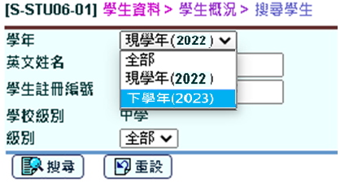
開始新學年 – 工作
啓動「策劃新學年」之後，在所有模組的學年選擇框中將會找到新學年，便可進行以下工作：
學校管理模組
  設定新學年的學期開始日期和完結日期
  編修新學年的班別資料
學生成績模組
  設定新學年的考績綱要
  學生升級
學生資料模組
  建立新學年的學生在學紀錄
  開展新學年的收生實況調查
  取錄新學年的學生
學生資助辦事處模組
    匯入新學年的學生資助申請結果資料檔
可以選擇下一個學年

Slide 22
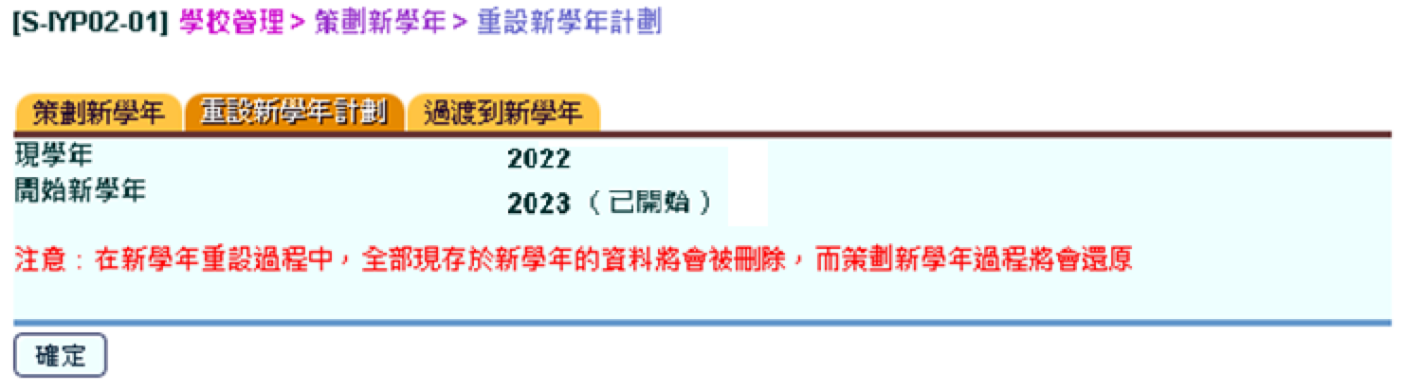
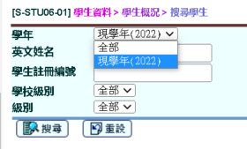
重設新學年計劃
新學年的所有資料將被刪除
在所有模組的學年選擇框中將不會找到新學年
不能選擇下一個學年

Slide 23
重設新學年計劃-注意事項
沒有其他用戶正在登入網上校管系統
新學年沒有任何學生在學記錄，否則
  在「學生資料」模組 ，逐一刪除有關記錄
  (學生資料 > 學生概況 > 在學資料)
  在「學生成績」模組，整批重設升級記錄
  (學生成績 > 升級 > 重設)

Slide 24
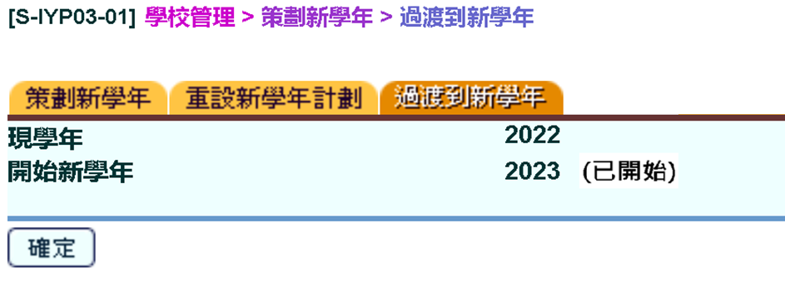
過渡到新學年

Slide 25
過渡到新學年-注意事項
沒有其他用戶正登入網上校管系統
已設定新學年的學期開始日期和完結日期
現學年學生的懷疑退學記錄可保留至新學年

Slide 26
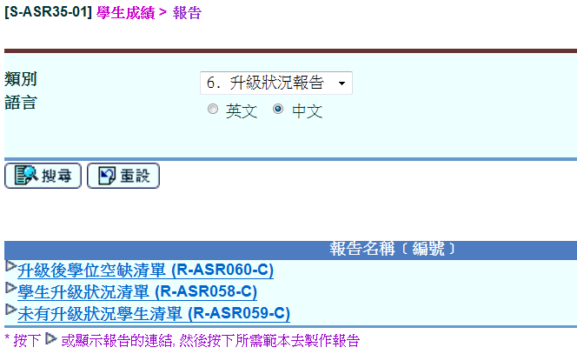
過渡到新學年-注意事項
指定下一學年所有學生的在學狀況
  可以到「學生成績」模組列印「未有升級狀況學生淸單」 報告

Slide 27
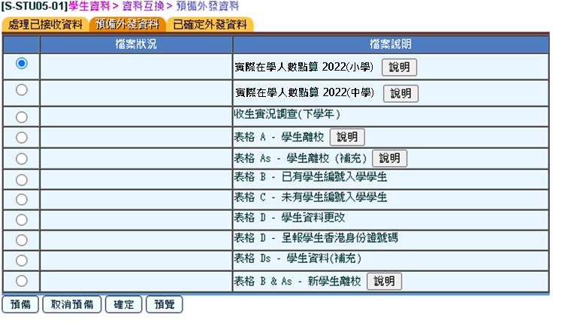
過渡到新學年-注意事項
在學生資料模組中，沒有已預備/確定的資料檔案待傳送至教育局


Slide 28
過渡到新學年-影響
系統將從現學年轉換到新學年
所有在校學生的升級記錄將轉到新學年
可以紀錄新學年的學生出席資料

Slide 29
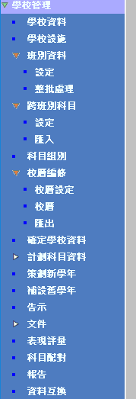
學校管理模組
預備新學年學校資料

Slide 30
學校管理模組 與其他模組的關係
系統保安
資料管理
報告管理
代碼管理
資料選取
工具
財務管理
及策劃
學生出席資料
獎懲資料
學位分配
教職員調配
課外活動
電子郵件
學校管理
學生成績 /
特殊學生成績
時間表編排(網上版)
時間表編排(介面)
學校活動管理
設定
學生學習概覽
教職員資料
香港考評局
程序
學生資料
申請大專院校
聯遞系統
在職家庭及學生
資助事務處
(學生資助處)
人才資料庫
應用學習
香港學科測驗
教育局，學生資助處，香港考評局
下一頁

Slide 31
學校管理模組 - 記錄及更新學校資料
記錄及更新重要的學校資料
學校基本資料
教職員編制
校曆
班級結構
科目資料
班別資料
學校設施
返回
模組關係圖

Slide 32
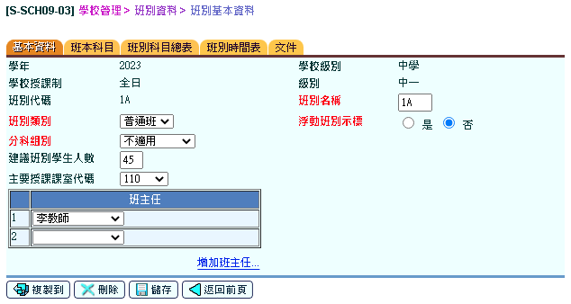
學校管理模組 與 教職員資料模組 的關係
學校管理模組
教職員資料模組
教職員編制
教職員資料
檢查教職員編制與實額數目
為每班安排班主任
編排各科目教師
班別資料
為每班/級設定科目詳情:
班本必修科
班本選修科
跨班別科目組別
科目組別
返回
模組關係圖

Slide 33
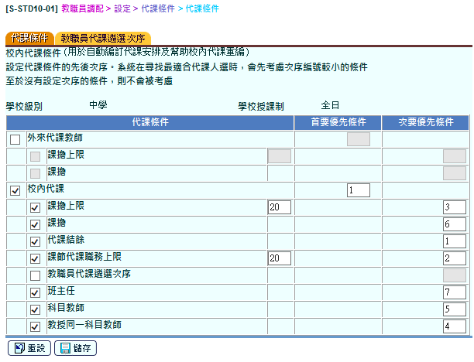
學校管理模組 與 教職員調配模組 的關係
學校管理模組
教職員調配模組
班別資料
教職員調配
設定代課條件
為每班/級設定科目詳情:
班本必修科
班本選修科
跨班別科目組別
科目組別
返回
模組關係圖

Slide 34
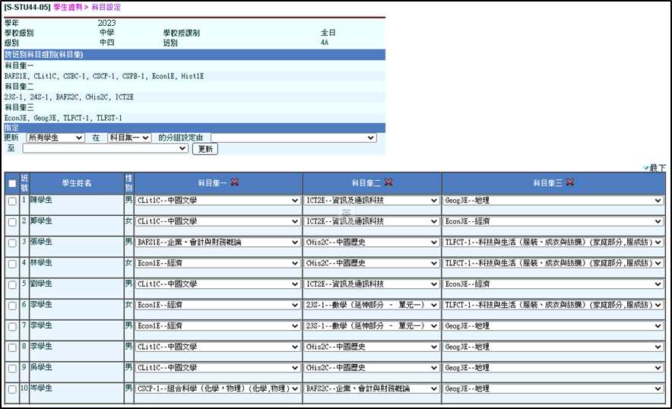
學校管理模組 與 學生資料模組 的關係
學校管理模組
學生資料模組
班別資料
學生資料
用作學生註冊的班別資料
用作科目/科目組別選擇的科目資料
為每班/級設定科目詳情:
班本必修科
班本選修科
跨班別科目組別
科目組別
返回
模組關係圖

Slide 35
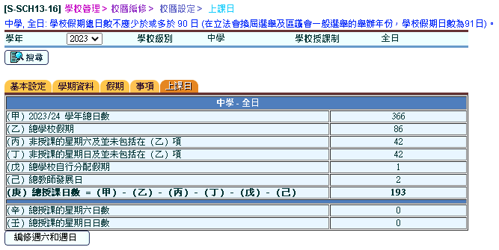
學校管理模組 與 學生出席資料模組的關係
學校管理模組
學生出席資料模組
編修校曆
學生出席資料
計算出席的上課日數
返回
模組關係圖

Slide 36
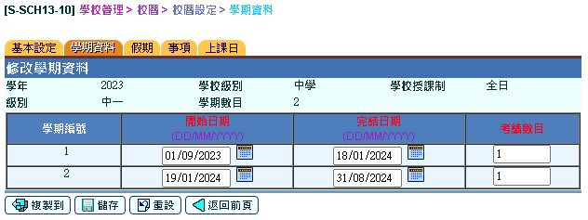
學校管理模組 與 學生成績模組 的關係
學校管理模組
學生成績模組
編修校曆
班別資料
學生成績
用作學生升級的班別資料
用作考績綱要設定的班別、科目及學期資料
確定考績綱要前必須先確定學校資料
為每班/級設定科目詳情:
班本必修科
班本選修科
跨班別科目組別
科目組別
確定學校資料
返回
模組關係圖

Slide 37
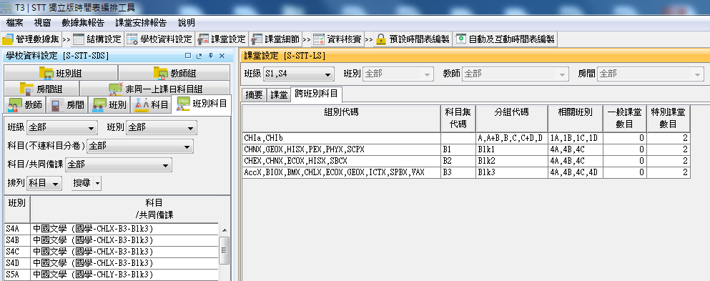
學校管理模組 與 時間表編排 的關係
學校管理模組
時間表編排
編修校曆
時間表編排
抽取設施、班別、 科目、科目教師及星期制/循環制等資料作時間表編排之用
於班別資料檢視班別時間表
學校設施資料
班別資料
為每班/級設定科目詳情:
班本必修科
班本選修科
跨班別科目組別
科目組別
返回
模組關係圖

Slide 38
學校管理模組 – 每個學年的工作
學年末
(6月至8月)
檢查及確定現學年的學校資料
策劃新學年 及 更新新學年的學校資料
開學初
(9月中)
預備、確定及發送班別及科目資料調查
確定新學年學校資料 及 過渡到新學年
下一頁

Slide 39
學校管理模組 –策劃新學年的流程
2. 編修校曆
3. 編修學校設施
4. 編修班別資料
6. 確定學校資料
5. 編修科目資料
1. 策劃新學年的先決條件
返回
學年工作流程

Slide 40
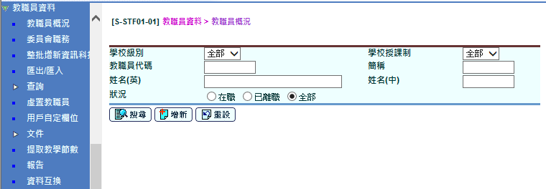
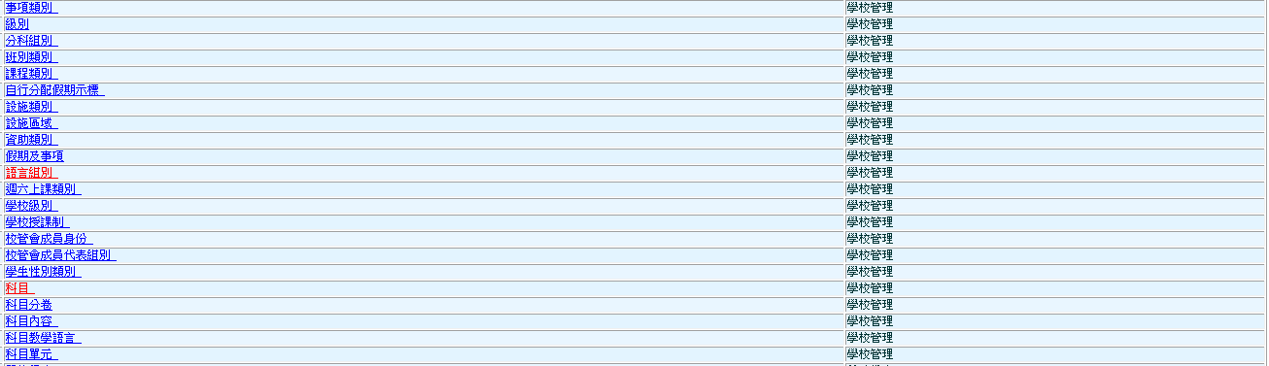
1. 策劃新學年的先決條件
教職員資料模組 處理教職員受聘/離職:
教職員資料 > 教職員概況
代碼管理模組 編修相關代碼表:
代碼管理 > 編修代碼表
有關 2023 學年科目代碼的變更，詳情請留意課程發展處於 2023年 6 月發出的訊息。

Slide 41
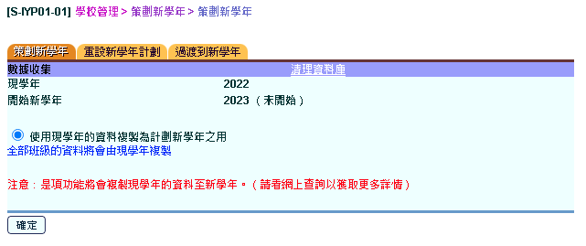

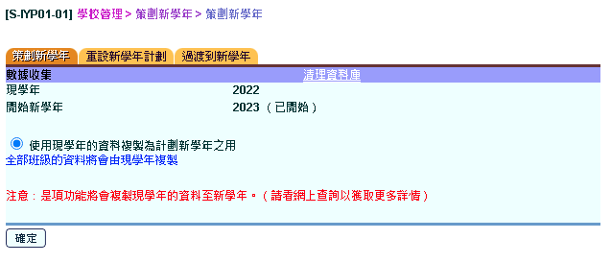
1. 策劃新學年的先決條件
減少輸入資料的時間
開始 策劃新學年:
學校管理 > 策劃新學年 > 策劃新學年
返回
策劃新學年流程

Slide 42
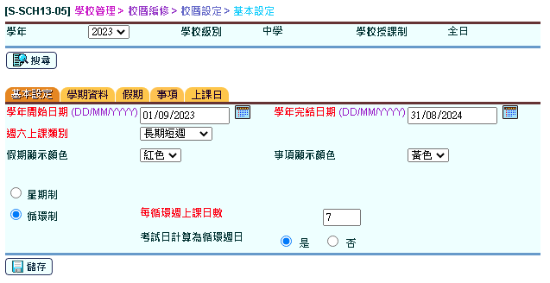
2. 編修校曆 – 必須輸入
更新校曆 基本設定
學校管理 > 校曆編修 > 校曆設定 > 基本設定

Slide 43
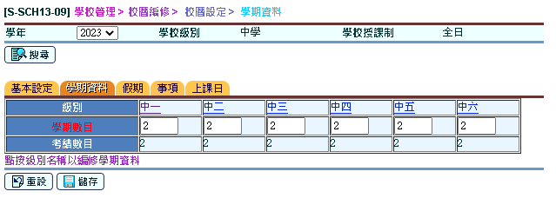
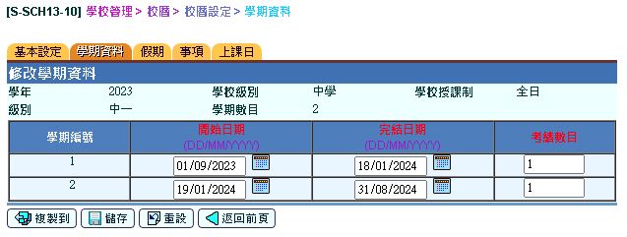
2. 編修校曆 – 必須輸入
更新 學期資料 及 考績數目
學校管理 > 校曆編修 > 校曆設定 > 學期資料

Slide 44
2. 編修校曆
《教育規例》第 79 條(第 279A 章)條文如下：
「校監須於每年八月十五日前將新學年內擬訂定的所有假期通知教育統籌局常任秘書長， 包括為某宗事件致意而訂定的特別假期， 以及該校暫停日常工作的所有日期。」
教育局通告第 7/2005 號的內容節錄如下：
「公營學校假期，包括公眾假期在內，每年應為九十日， 另加三天校方自行決定的假期。」
「配合課程發展議會在 2002 年《基礎教育課程指引》中所提出的建議，全日制學校每學年的上學日數不應少於 190 日；半日制小學則不應少於 209 日。」
有關校曆表的擬定，詳情請參閱 學校行政手冊 、 教育局通告第 7/2005 號 、 教育局通告第 5/2020 號及 教育規例第 79-82 條。

Slide 45
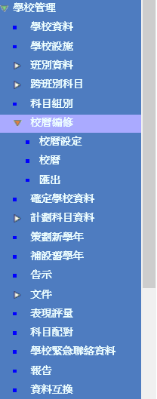
2. 編修校曆
協助學校檢查學校假期及上學日數的計算方法是否按照教育局通告及附件的指引
除編修學校假期及事項資料外，用戶亦可按學校需要，自行編修週六和週日上課日及調整循環週上課日資料
提供中英文版及不同格式的校曆表範本，方便學校製作及印製校曆表

Slide 46
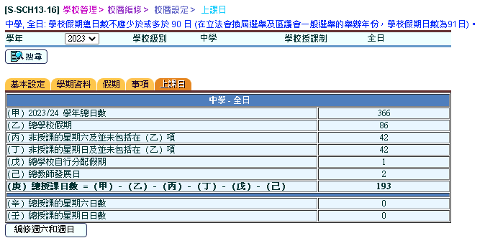
2. 編修校曆
學校假期及上學日數計算方法按照教育局通告及附件的指引計算

Slide 47
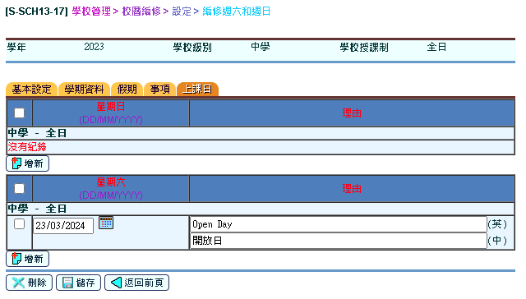
2. 編修校曆
如有需要，用戶可編修 週六 和 週日 上課日
學校管理 > 校曆編修 > 設定 > 編修週六和週日

Slide 48
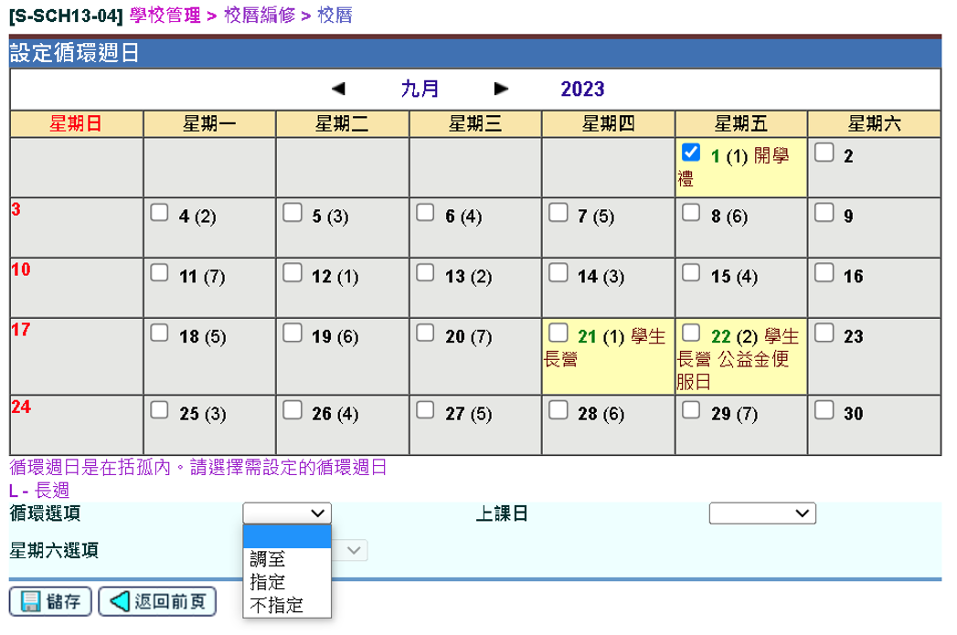
2. 編修校曆
如有需要，用戶可 調整循環週上課日 資料
學校管理 > 校曆編修 > 校曆 > 月份

Slide 49
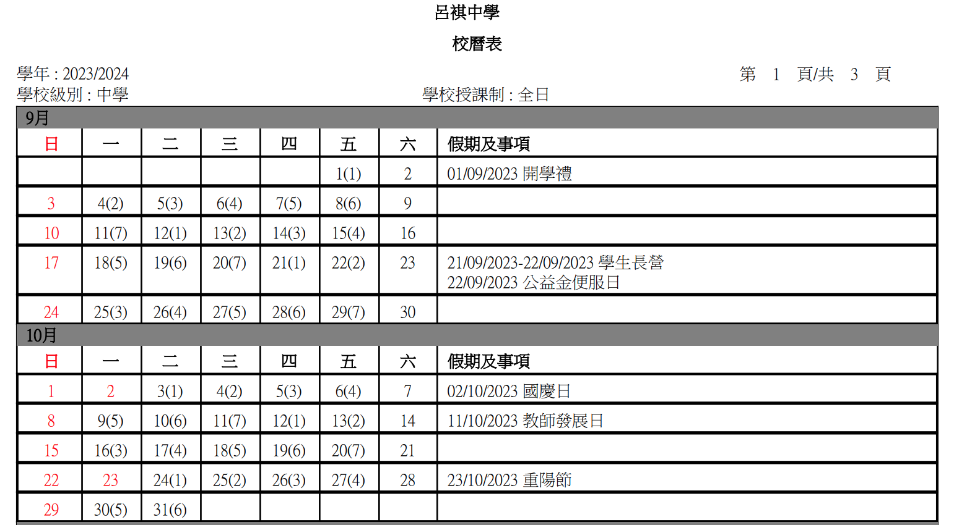
2. 編修校曆
中文版校曆表範本

Slide 50
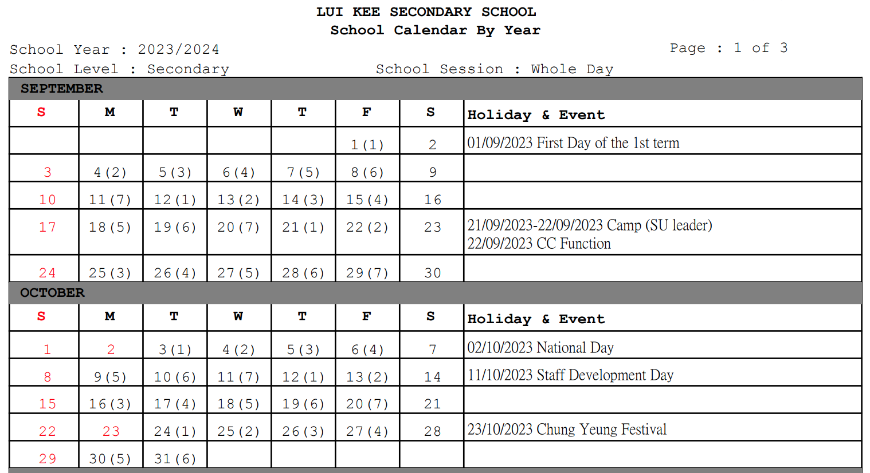
2. 編修校曆
英文版校曆表範本

Slide 51
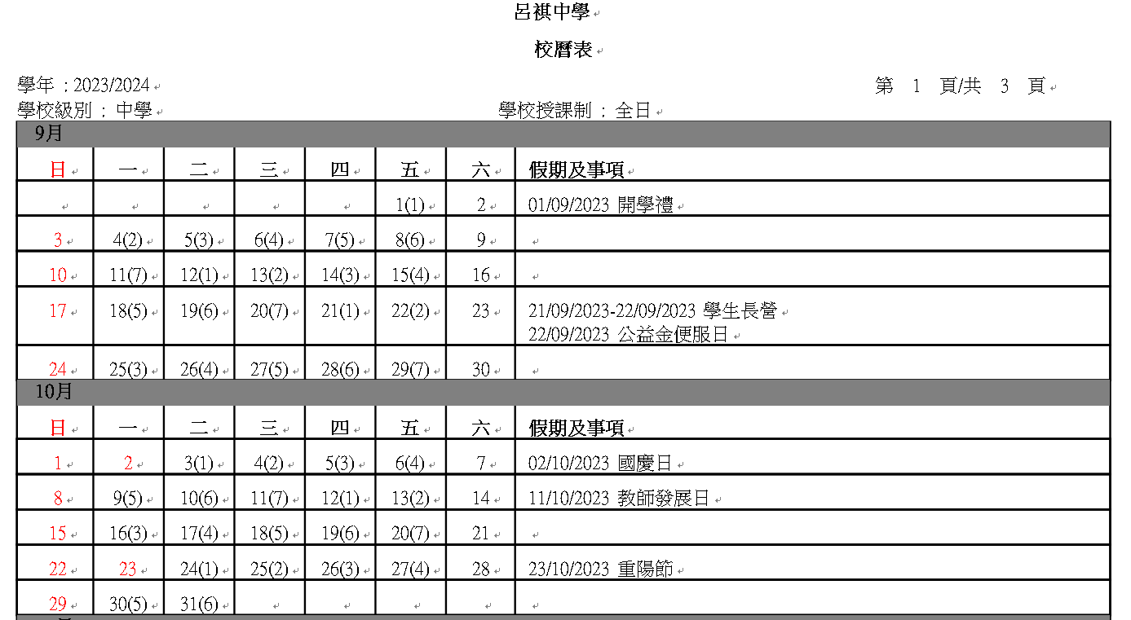
2. 編修校曆
不同格式檔案： PDF / WORD / RICH TEXT / EXCEL

Slide 52
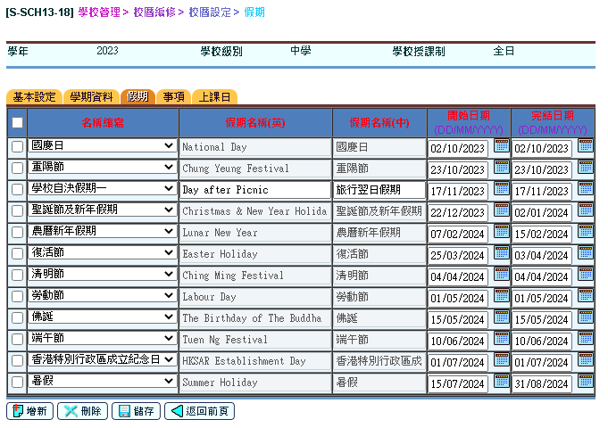
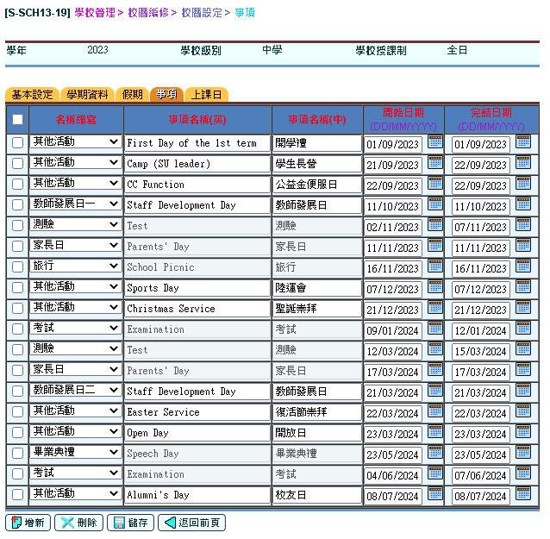
2. 編修校曆步驟
① 更新 假期表 及 學校事項
學校管理 > 校曆編修 > 校曆設定

Slide 53
2. 編修校曆步驟
② 上課日 計算工具
學校管理 > 校曆編修 > 校曆設定 > 上課日
系統可自動計算總授課日數，供用戶參考

Slide 54
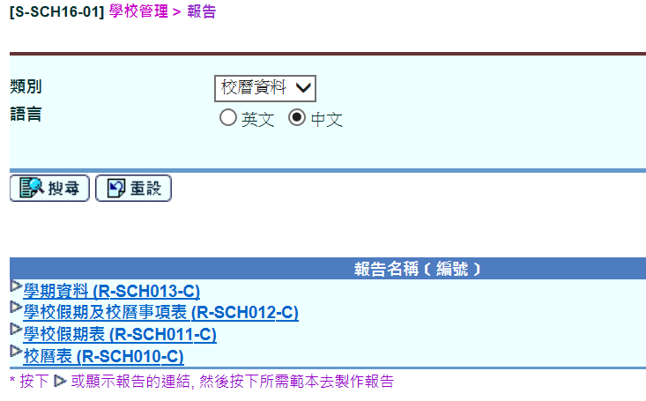
2. 編修校曆步驟
③ 印製 校曆表
學校管理 > 報告

Slide 55
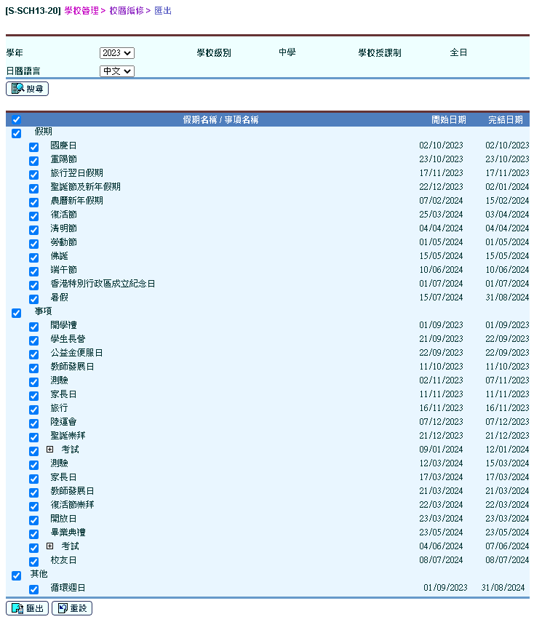
2. 編修校曆步驟
④ 匯出校曆資料為 ICS 檔案
學校管理 > 校曆編修 > 匯出

Slide 56
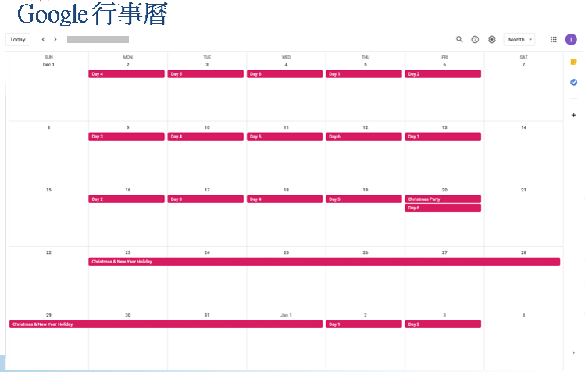
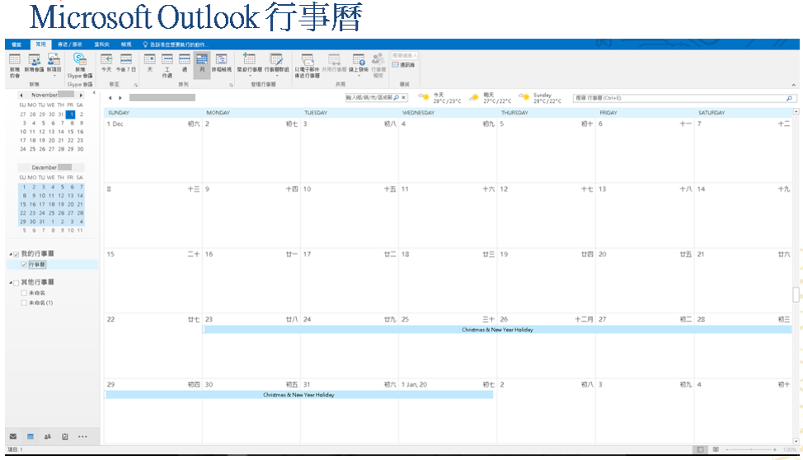
返回
策劃新學年流程

Slide 57
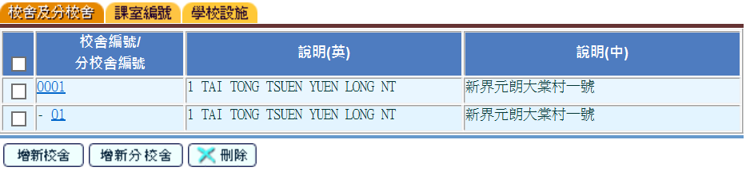
3. 編修學校設施
根據教育局簽發的 容額證明書* 更正校舍及分校舍資料:
學校管理 > 學校設施 > 校舍及分校舍
* 亦可在教育局網址查閱: http://applications.edb.gov.hk/schoolsearch/schoolsearch.aspx?langno=1

Slide 58
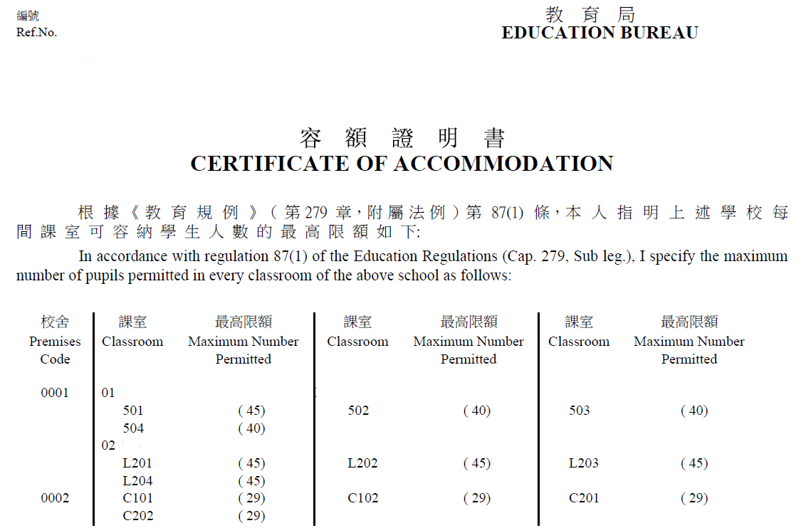
3. 編修學校設施
容額證明書
返回
編修學校設施

Slide 59
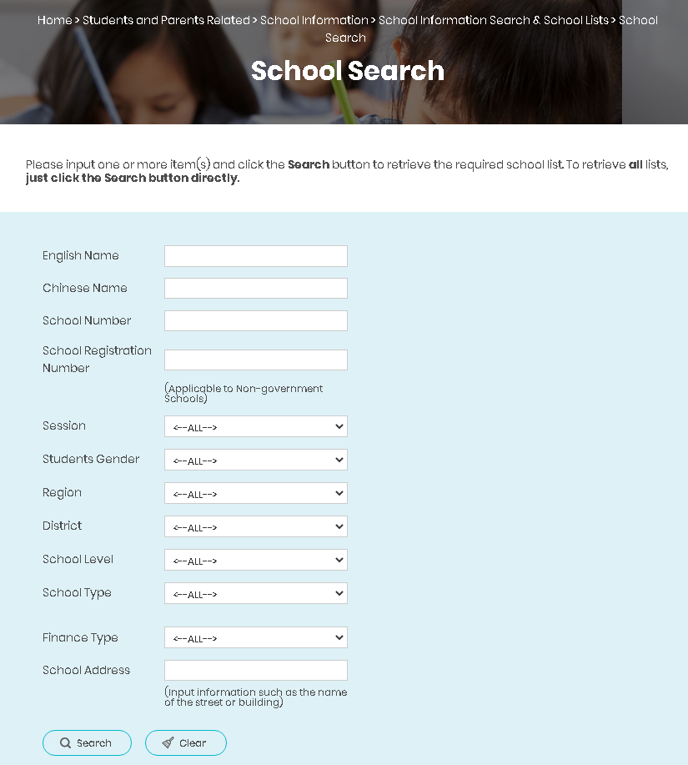


3. 編修學校設施
網上尋找容額資料
返回
編修學校設施

Slide 60

3. 編修學校設施
根據教育局簽發的 容額證明書 更正課室編號及輸入核准容額:
學校管理 > 學校設施 > 課室編號

Slide 61

3. 編修學校設施
選擇正確的課室編號:
學校管理 > 學校設施 > 學校設施
返回
策劃新學年流程

Slide 62
4-5. 編修班別及科目資料
增新 / 刪除班別
更新班別基本資料
更新班本科目(必修或選修)
更新跨班別科目組別

Slide 63


4. 編修班別資料
依照“實際班別數目”增新／刪減班別:
學校管理 > 班別資料 > 設定

Slide 64

4. 編修班別資料–整批處理班主任資料
整批修改 班主任 的資料
學校管理 > 班別資料 > 整批處理 > 班主任

Slide 65

4. 編修班別資料–整批處理班主任資料
方法一：以滑鼠點擊班別 及 於[表格]選擇班主任

Slide 66

4. 編修班別資料–整批處理班主任資料
方法二：輸入教職員代碼，再按 [Enter] 鍵
返回
策劃新學年流程

Slide 67
5. 編修科目資料
節省輸入資料的時間
學生資料
-選擇修讀班本選修科
-科目組別
-跨班別科目組別(非科目集)
-跨班別科目組別(科目集)
四類科目:
必修科目
選修科目
科目組別
跨班別科目
學生成績
學生考績綱要設定及學生積分輸入
時間表編排
-用作時間表編排的一般科目課堂
-跨班別科目(科目集/非科目集)的課堂可作同時上課編排
其他
-香港考評局程序
-學位分配
-教職員資料
-教職員調配
……
多變的科目組合
非科目集
科目集
方便輸入及抽取科目分組的資料

Slide 68
5. 編修科目資料 - 編修班本科目
編修班本科目
班本必修科目
- 編配予指定班別
- 全班學生修讀
班本選修科目
- 不同科目教學語言的同一科目視作
不同選修科目 (e.g. 普教中、粵教中)
- 班中只有部份學生修讀同一科目
- 需在學生資料模組將學生編入各選修
科目

Slide 69


5. 編修科目資料 - 編修班本科目
增新適用的科目 (必修/選修):
學校管理 > 班別資料 > 班本科目
全班修讀

Slide 70


5. 編修科目資料 - 編修班本科目
删除不適用的科目(例︰過期科目):
學校管理 > 班別資料 > 班本科目

Slide 71

5. 編修科目資料 - 編修班本科目
整批處理，以協助學校整批修改 班本科目 的資料
學校管理 > 班別資料 > 整批處理 > 班本科目

Slide 72

5. 編修科目資料 –整批新增班本科目
可 整批增新 相同級別但不同班別的 班本科目

Slide 73

5. 編修科目資料 –更新科目分卷
更新 科目分卷 (必須在代碼管理模組中建立有關的科目分卷代碼表)

Slide 74

5. 編修科目資料 –更新科目分卷
更新 科目分卷 (資料及操作與原來科目分卷的版面相同)

Slide 75
5. 編修科目資料–整批處理科目教師
整批修改 科目教師 的資料

Slide 76

5. 編修科目資料 –整批處理科目教師
方法一：保留以往的下拉式選單選擇科目教師

Slide 77

5. 編修科目資料–整批處理科目教師
方法二：以滑鼠點擊空格 及 於[表格]選擇科目教師

Slide 78

5. 編修科目資料 –整批處理科目教師
方法三：輸入教職員代碼，再按 [Enter] 鍵

Slide 79

5. 編修科目資料–整批處理科目教師
方法四：按[分配]按鈕以方便整批編修

Slide 80
5. 編修科目資料 - 編修跨班別科目組別
編修跨班別科目組別
非科目集
- 組別內只有一科 (e.g. 英國語文)
- 再細分為數個分組 (e.g. 英I、英II 、英III……)
- 各組別內可加入不同級別的班別 (e.g. 1A、1B、1C 、2A……)
- 各分組內可有來自不同級別/班別的學生
- 需在學生資料模組將相聯班別的學生編入其中一個分組
科目集 (適用於設定新高中選修科)
- 每個科目集通常有最少兩科的科目選擇 (e.g. 中國歷史、中國文學、經濟……)
- 各組別內可加入不同級別的高中班別(e.g. 4A、4B、4C 、5A……)
- 各分組內可有來自不同級別/班別的學生
- 需在學生資料模組將相聯班別的學生編入各選修科目

Slide 81


5. 編修科目資料 - 編修跨班別科目組別
增新跨班別科目組別:
學校管理 > 跨班別科目組別
注意:建立新的跨班別科目組別後，不能修改其組別類別

Slide 82

5. 編修科目資料 – 非科目集
-選取分卷教師才可入分
-分卷節數供時間表使用
(分卷在代碼管理設定)
更新分組資料:
學校管理 > 跨班別科目組別 > 分組

Slide 83

5. 編修科目資料 – 非科目集
更新相聯班別:
學校管理 > 跨班別科目組別 > 相聯班別

Slide 84


5. 編修科目資料 – 非科目集
增新分組:
學校管理 > 跨班別科目組別 > 分組

Slide 85


5. 編修科目資料 – 非科目集
跨班別科目(非科目集) - 學生科目設定
學生資料 > 科目設定

Slide 86

5. 編修科目資料 – 科目集
適用於設定 新高中選科
學校管理 > 跨班別科目組別

Slide 87


5. 編修科目資料 – 科目集
-選取分卷教師才可入分
-分卷節數供時間表使用
(分卷在代碼管理設定)
增新分組:
學校管理 > 跨班別科目組別 > 分組

Slide 88


5. 編修科目資料 – 科目集
跨班別科目(科目集)表:
學校管理 > 報告 (R-SCH021-C/E)

Slide 89


5. 編修科目資料 – 科目集
跨班別科目(科目集) - 學生科目設定
學生資料 > 科目設定

Slide 90
5. 編修科目資料 – 科目集及非科目集
跨班別科目(科目集/非科目集)–時間表編排設定
獨立版時間表編排工具/STT
節省編排時間表前輸入資料的時間
返回
策劃新學年流程

Slide 91

6. 確定學校資料
當確定學校資料後，不能修改以下資料：
班級結構、校曆基本設定、學期資料、班別基本資料、班本科目、跨班別科目組別及科目組別。
返回
策劃新學年流程

Slide 92
班別及科目資料調查
注意: 在傳送 2023/24 學年的班別及科目資料調查前，請學校確保所安裝的網上校管系統已升級至 2023年 6 月或以後發布的版本，否則將無法透過聯遞系統遞交調查。
  班別及科目資料調查 收集的資料包括：
  收生人數:「男生人數」及「女生人數」是根據 2023 年 9月 的學生收錄實況計算所得
  班級種類: 中學必須同時遞交班別(by class)及級別(by class level)的科目資料
  科目資料: 使用切合學校類別/級別的教育局科目代碼
  學科教學語言
  上課節數
  課室資料
系統會自動於學校管理模組抽取已輸入的相關資料，方便行政工作
返回
學年工作流程

Slide 93

有關 2022 學年科目代碼的變更，詳情請參閱課程發展處於 2022 年 6 月發出的聯遞系統訊息。
班別及科目資料調查
有關 2023 學年科目代碼的變更，詳情請留意課程發展處於 2023年 6 月發出的訊息。

Slide 94

班別及科目資料調查 - 科目配對
學校管理 > 學校編修科目配對
返回
班別及科目資料調查

Slide 95


班別及科目資料調查
學校管理 > 資料互換 > 預備外發資料
返回
班別及科目資料調查

Slide 96


班別及科目資料調查
可更正級別科目資料的組別數目 – 中學適用
返回
班別及科目資料調查

Slide 97
謝謝!

Slide 98


「網上校管系統」新學年策劃簡介會
學生相關模組
教育局
系統及資訊管理組

Slide 99
內容
學生資料 (STU)
  個人資料、在學資料、表格(資料互換)、註冊、…
學生出席資料 (ATT)
  處理懷疑退學及復課、設定、…
課外活動 (STA)
  課外活動時段、可提供課外活動、…
獎懲資料 (ANP)
  獎懲級別、規則、…
應用學習 (APL)
  學年紀錄

Slide 100
「學生資料 」
(STU)
學生相關模組

Slide 101
整理2022/23學年的學生資料
  完成上學年所有學生「升級」、「留級」、「畢業」及「離校」等狀況設定。
  現學年的懷疑退學紀錄可保留至新學年，但要為該生更新在學資料。

Slide 102

更新懷疑退學紀錄 (復課)[現學年]
  若懷疑退學的學生復課，在「學生出席資料」模組輸入[復課日期]，並傳送「表格B」至教育局。

Slide 103

更新懷疑退學紀錄（離校）[現學年]
  若懷疑退學的學生退學，在「學生資料」模組將該生的「狀況」設定為「離校」，
  確定後，傳送「表格A」至教育局。

Slide 104

學生資料 (STU) – 個別更新學生資料
現學年：2022
  先決條件：未過渡到新學年
1. 學生資料 > 學生概況 > 搜尋學生
2. 更新已過時的數據 (如地址及電話)
即時核對資料

Slide 105


學生資料 (STU) – 個別更新監護人資料
現學年：2022
  先決條件：未過渡到新學年
1. 學生資料 > 學生概況 > 搜尋學生 > 監護人
可增新多位家長，但監護人只可一位，供學校/教育局聯絡
即時核對資料

Slide 106

學生資料 (STU) – 大量更新學生資料
現學年：2022
  先決條件：未過渡到新學年
1. 學生資料 > 資料上載 > 學生資料
2. 下載[班別資料]外，亦要下載[樣本代碼表]作參考
註:上載檔案內的學生紀錄不多於100個

Slide 107




學生資料 (STU) – 大量更新學生資料
留意儲存格的格式及所用的代碼表是否正確

Slide 108


學生資料 (STU) – 大量更新監護人資料
現學年：2022
  先決條件：未過渡到新學年
1. 學生資料 > 資料上載 > 監護人資料
2. 下載[班別資料]外，也要下載[樣本代碼表]參考。
註:上載檔案內的學生紀錄不多於100個

Slide 109

學生資料 (STU) – 更新學生在學資料
  先決條件：已策劃新學年
- 在「學生成績 > 升級 > 依級別」作整批處理
- 建議在過渡到下學年前，先為學生輸入班別
現學年：2022

Slide 110

學生資料 (STU) – 更新學生在學資料
  過渡到新學年前，系統會檢查是否所有在校學生都有下一學年的在學記錄。
- 所有學生的升留狀況必須確定更新所有學生的在學 紀錄（升級、留級、畢業、…）
- 可以到 [學生成績 > 報告]，列印R-ASR059-E/C 「未有升級狀況學生淸單」 報告來確定學生的升級狀況
現學年：2022

Slide 111

學生資料 (STU) – 更新學生在學資料
  先決條件：已策劃新學年
- 在「學生成績 > 升級 > 畢業」
現學年：2022

Slide 112

學生資料 (STU) – 表格 A / B / C / D
1. 學生資料 > 資料互換 > 預備外發資料
2. 選取表格 A / B / C / D ，按「預備」；再按「確定」
3. 聯遞系統 > 寄發訊息，找出表格；並加密及傳送
*** 檢查是否有學生資料在等候傳送資料文件 ***
學生編號(STRN)
若沒有請聯絡[學位分配組]
以便經聯遞系統(CDS)
取得學生編號STRN
(電話：2832 7740)

Slide 113

學生資料 (STU) – 表格 A / B / C / D

Slide 114
預備新學年的學生資料
  為新學生註冊

Slide 115

學生資料 (STU) – 學生註冊
現學年：2022
  1. 先決條件：已策劃新學年
  2. 學生資料 > 註冊
新生學生註冊
人手輸入
整批註冊
個別註冊
註冊檔案上載
利用學位分配組數據
小一派位
中一派位
中四派位

Slide 116

學生資料 (STU) – 設定學生預設資料
設定學生資料預設:
1. 學生資料 > 設定 > 學生資料預設
2. 為加快輸入速度，每年可在此模組先為必須欄位設 定「預設值」，如首次出席日期及取錄日期。
留意首次出席日期必須是平日

Slide 117

學生資料 (STU) – 利用學位分配組數據註冊
  1. 在「聯遞系統 > 接收訊息」將往年的相關學位分配結果庫存/刪除
  2. 將本年的相關學位分配結果「解密」

Slide 118

學生資料 (STU) – 利用學位分配組數據註冊
  3. 在「學位分配」模組的資科互換「匯入」學額分配結果

Slide 119

學生資料 (STU) –利用學位分配組數據註冊
  4. 學生資料 > 註冊 > 中一派位/小一派位
  在此模組為所匯入的學生註冊，並輸入所需數據

Slide 120

學生資料 (STU) – 個別註冊
即時核對資料
1.學生資料 > 註冊 > 個別註冊
2.輸入資料
- 註冊後 學生註冊編號(Reg No) 不可更改
- 紅色字為必須輸入的資料
問:學生註冊編號(Reg No)與學生編號(STRN)的分別?

Slide 121


學生資料 (STU) – 整批註冊
- 學生資料 > 註冊 > 整批註冊
- 可同時讓20個學生註冊。欄位可選擇顯示或隱藏。

Slide 122


學生資料 (STU) – 註冊檔案上載
- 學生資料 > 註冊 > 註冊檔案上載
步驟一:下載學生紀錄
步驟二:編輯
步驟三:上載該檔案
1.留意儲存格的格式及所用的代碼表是否正確
2.是否有「用戶設定欄位」內所加的欄位

Slide 123


學生資料 (STU) – 為舊生再註冊(1)
  為本學年學生再註冊
  先決條件：未過渡到新學年
  - 學生資料 > 學生概況 > 搜尋學生 > 在學資料，按本學年的首次出席日期，
  - 再將「狀況」由「離校」改為空白
現學年：2022

Slide 124

為非本學年離校的學生再註冊入學
學生資料 (STU) – 為舊生再註冊(2)
  - 學生資料 > 學生概況 > 搜尋學生 > 在學資料
  - 在該學生的「個人資料」頁按「再註冊」

Slide 125
學生資料 (STU) – 呈報表格
  學校須在2023年8月31日或以前呈交所有有關2022/23學年尚未呈報的表格A、B、C、D或Ds。

Slide 126

學生資料 (STU) – 調查
學校須於九月中呈報:
「收生實況調查」及「實際在學人數點算2023」

Slide 127
資料互換(外發資料)
常見問題︰
新生入學應呈報哪個表格？
學生離校應呈報哪個表格？
舊生在「收生實況調查日」前退學應呈報哪個表格？
本年度之新生在「收生實況調查日」前退學應呈報哪個表格？
學生轉班應呈報哪個表格？
學生懷疑退學應呈報哪個表格？
學生更改個人資料應呈報哪個表格？
呈報小六學生香港身份證號碼？
學生資料未作改動但需呈報？
答案︰
表格B (有學生編號)
表格C (無學生編號)
表格A
表格A (上學年離校)
表格As (新學年離校)
表格B&As (有出席紀錄)
直接刪除學生系統紀錄 (無出席紀錄)
表格D – 學生資料更改
表格A (學生出席資料)
表格D – 學生資料更改
表格D – 呈報學生香港身份證號碼
表格Ds

Slide 128
小總結 (加入新學生資料)：
設定 [學生資料預設值]，以方便輸入學生資料
若為教育局分派的學生，可於「學位分配」模組匯入資料檔案後註冊
新生要先註冊，才能夠輸入詳細資料
若為舊生，可在該學生的「 學生資料 > 學生概況 > 個人資料」頁內再註冊

Slide 129

學生資料 (STU) – 其他資料
身高及體重 Height & Weight
資料上載 Information Upload
  學生資料
  監護人資料
相片上載 Photo Upload
學社 School House
座位表設定 Seating Plan
  設定後可在「學生出席資料」模組「依班」編修
科目設定 Subject Setup
  為學生設定科目組別、選修科目、跨班別科目組別，將在「學生成績」模組入分時使用
畢業出路 Graduation Destination(中學用)
用戶設定欄位 User-defined Field
文件 Document

Slide 130


學生資料 (STU) – 整批相片上載
學生資料 > 相片上載
1. 每個相片的檔名必須與學生註冊編號(Reg No)相同
2. 如上載的壓縮檔中包含有大於350KB上限的相片檔案，用戶可選擇調整相片大小
3. 相片檔案數目的上限為 250
4. 相片要以JPG存檔
可用於成績表/座位表/點名

Slide 131
「學生出席資料」 (ATT)
學生相關模組

Slide 132



學生資料 (STU) – 更新懷疑退學紀錄(1)
情況1: 懷疑退學的學生已退學
  先決條件：未過渡到新學年
  a) 在「學生資料 > 學生概況 > 搜尋學生 > 在學資料」將該生的狀況設定為「離校」，
  b) 並將表格 A 從「資料互換」經「聯遞系統」傳送至教育局。
現學年：2022

Slide 133

學生資料 (STU) – 更新懷疑退學紀錄(1)
情況1: 懷疑退學的學生已退學
  先決條件：未過渡到新學年
現學年：2022

Slide 134

學生資料 (STU) – 更新懷疑退學紀錄(2)
情況2: 懷疑退學的學生已復課
  先決條件：未過渡到新學年
  a) 在「學生出席資料 > 懷疑退學 > 懷疑退學學生復課」輸入復課日期，按「儲存」，在「已復課學生」點選該學生，按「傳送資料至聯遞系統」，
  b) 將表格 B 從「聯遞系統」傳送至教育局。
現學年：2022

Slide 135
學生資料 (STU) – 更新懷疑退學紀錄(2)
  先決條件：未過渡到新學年
情況1: 懷疑退學的學生已退學 > 表格 A
情況2: 懷疑退學的學生已復課 > 表格 B
  過渡到新學年之後
  否則該懷疑退學記錄會被保留至新學年。
現學年：2022
現學年：2023

Slide 136
學生資料 (STU) – 更新懷疑退學紀錄(3)
情況3: 懷疑退學的學生未復課
先決條件：未過渡到新學年
- 毋須為這些學生進行復課。系統會把現學年懷疑退學的學生記錄保留至新學年。
  ☑ 仍要為懷疑退學的學生更新在學紀錄
  （升級、留級 …）
現學年：2022

Slide 137

學生出席資料 (ATT) – 設定
先決條件：過渡到新學年之後
1. 學生出席資料 > 設定 > 出席紀錄參數
2. 設定出席紀錄參數
現學年：2023

Slide 138

學生出席資料 (ATT) – 設定
現學年：2023
先決條件：過渡到新學年之後
1. 學生出席資料 > 設定 > 特別出席日
2. 設定特別出席日
2023
16/09/2023

Slide 139
「課外活動」
(STA)
學生相關模組

Slide 140

課外活動 (STA) – 設定(1)
策劃新學年的課外活動時段
先決條件：過渡到新學年之後
1. 課外活動 > 活動設定 > 課外活動時段
2. 設定[課外活動時段]數目、開始/完結日期、網上報名的開始/完結日期、成績表可讀取示標
現學年：2023
2023
01 / 09 / 2023
31 / 01 / 2024
01 / 09 / 2023
30 / 01 / 2024
01 / 02 / 2024
31 / 08 / 2024
01 / 02 / 2024
30 / 08 / 2024

Slide 141

課外活動 (STA) – 設定(2)
策劃新學年的課外活動資料
先決條件：過渡到新學年之後
1. 課外活動 > 可提供課外活動 > 課外活動資料
2. 設定可提供課外活動類型、配額、教職員
（可從以往時段複製）
現學年：2023
2023

Slide 142
「獎懲資料」
(ANP)
學生相關模組

Slide 143
獎懲資料 (ANP) – 設定(1)
現學年的獎懲資料
  先決條件：未過渡到新學年
系統會一次過處理下述資料：
1. 整合現學年的獎勵或懲罰記錄。
2. 刪除現學年的留堂記錄和留堂班級資料。
現學年：2022

Slide 144

獎懲資料 (ANP) – 設定(2)
策劃新學年的獎懲資料
先決條件：過渡到新學年之後
1. 獎懲資料 > 設定 > 基本資料
(按新學年需要，更新「設定」各版面)
現學年：2023

Slide 145

獎懲資料 (ANP) – 設定(3)
2. 獎懲資料 > 設定 > 獎勵規則
(按新學年需要更新)

Slide 146

獎懲資料 (ANP) – 設定(4)
3. 獎懲資料 > 設定 > 懲罰規則
(按新學年需要更新)

Slide 147
「應用學習」
(APL)
學生相關模組

Slide 148


應用學習(ApL)
如有報讀應用學習課程的學生離校，系統會顯示“尚有學生離校紀錄仍未遞交至教育局，請盡快到”學生離校”及”資料互換”完成整個離校手續。＂訊息，以提醒學校該為有關學生在應用學習模組內採取相應的行動。

Slide 149

應用學習(ApL)
如有報讀應用學習課程的學生於新學年將留級，並不合資格報名，系統會顯示“應用學習有不合資格的報名”訊息及 “#” 標誌，以提醒學校該為有關學生在應用學習模組內採取相應的行動。

Slide 150


應用學習(ApL)
在系統過渡至新學年之後，如果用戶未有提交過「學生電話號碼更新」資料檔至教育局的話，提示訊息會出現於頁面上方直至用戶提交資料檔。

Slide 151

應用學習(ApL)
注意：當過渡到新學年之後，系統會清理應用學習資料和保留最多 4 個學年的應用學習記錄 (包括新學年的報名學年)。若 ，在2020-22年度或之前的記錄會被刪除。
現學年：2023

Slide 152

應用學習(ApL)
常見問題:
為什麼於處理學生報名時，當搜尋學生班別及/或班號後，頁面顯示「沒有紀錄」?

Slide 153


應用學習(ApL)
原因: 策劃新學年期間，用戶已為學生加入新學年的計劃班別及班號資料，惟尚未過渡以確定新學年學生資料。

Slide 154



應用學習(ApL)
方法一:
[學校管理]策劃新學年
[學生資料] 刪除學生A新學年已計劃的班別及班號資料
[應用學習]以現學年的班別及班號再次搜尋學生
[學生資料] 還原學生A新學年已計劃的班別及班號資料
方法二:
[學校管理]過渡到新學年
[應用學習]以新學年的班別及班號再次搜尋學生
刪除尾項

Slide 155
「網上校管系統」新學年策劃簡介會
學生相關模組
Thank You
教育局
系統及資訊管理組

